Slide 1
Емоції

Slide 2
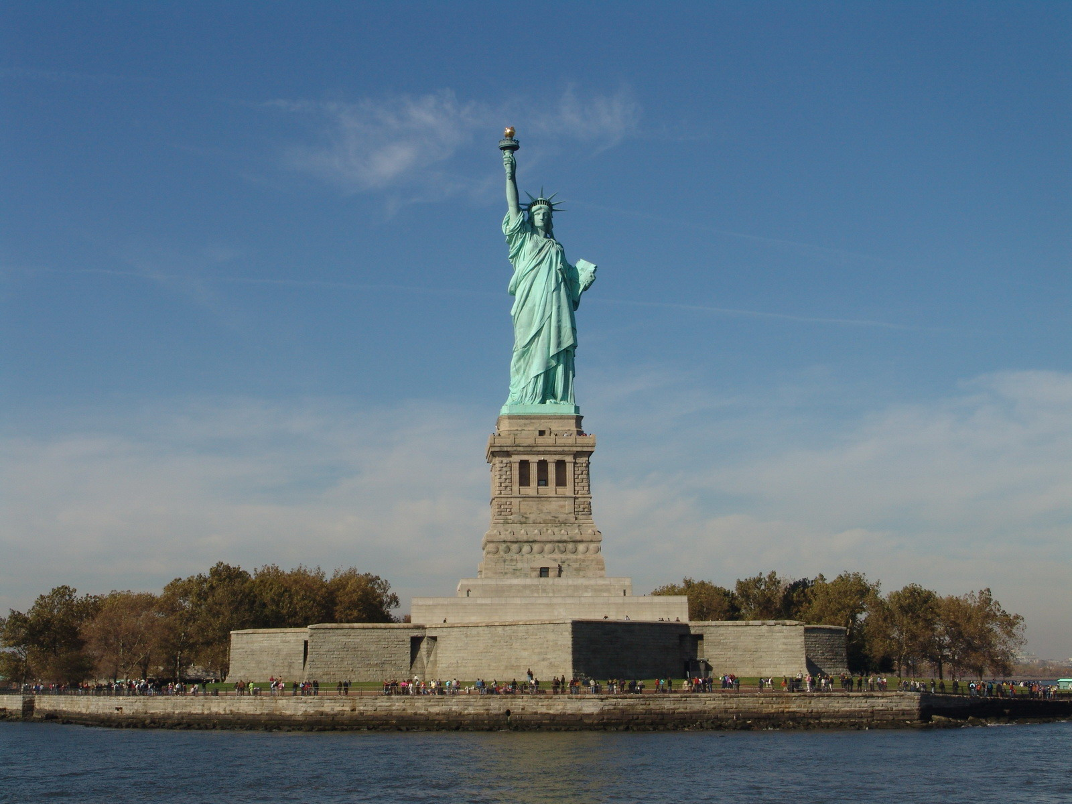
Статуя Свободи – незалежність

Slide 3
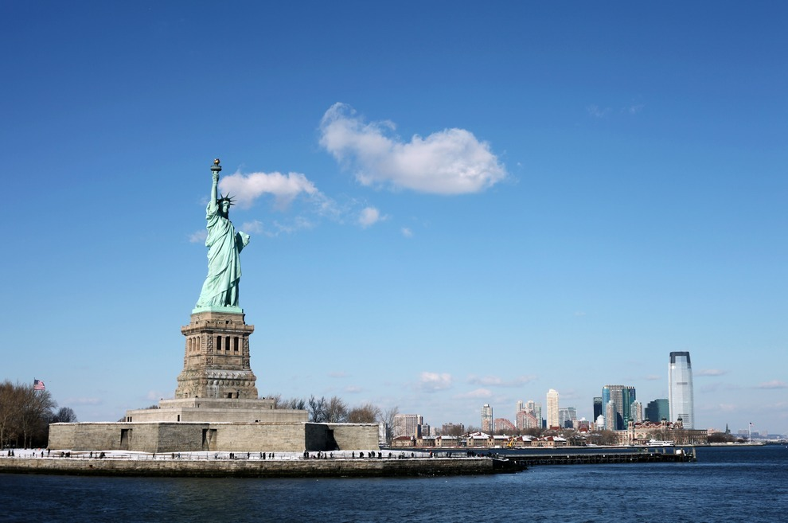

Slide 4
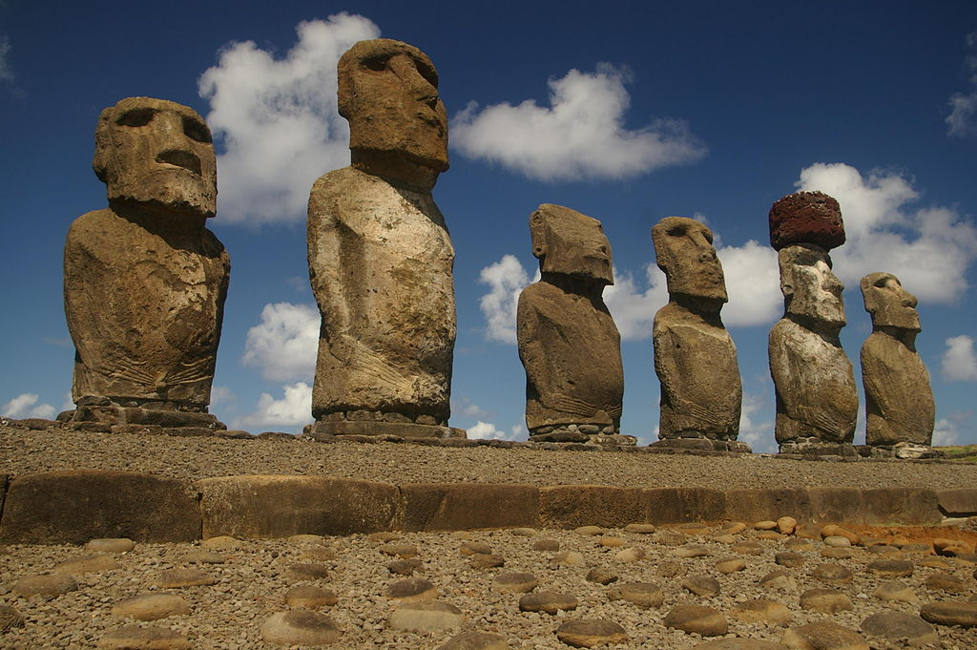
Острів Пасхи: кам'яні статуї - страх

Slide 5
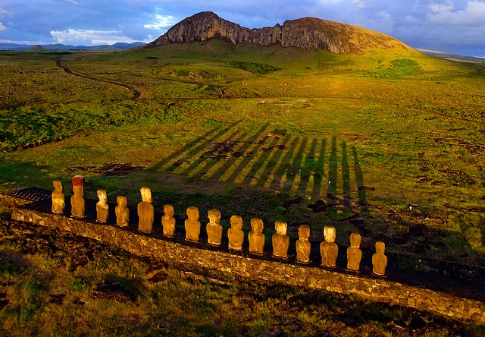

Slide 6
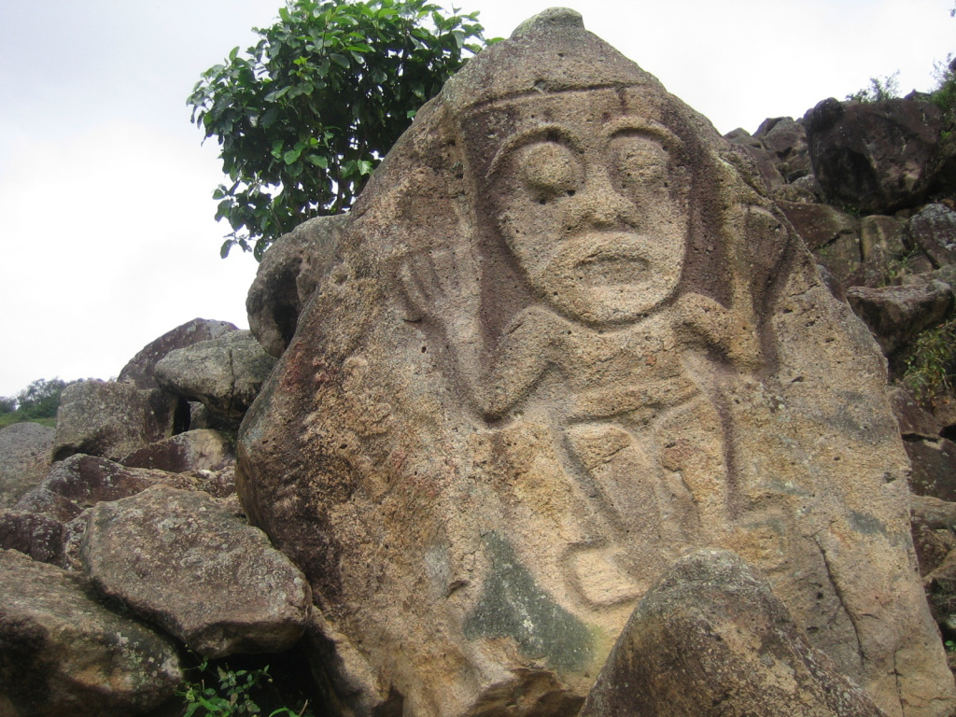

Slide 7
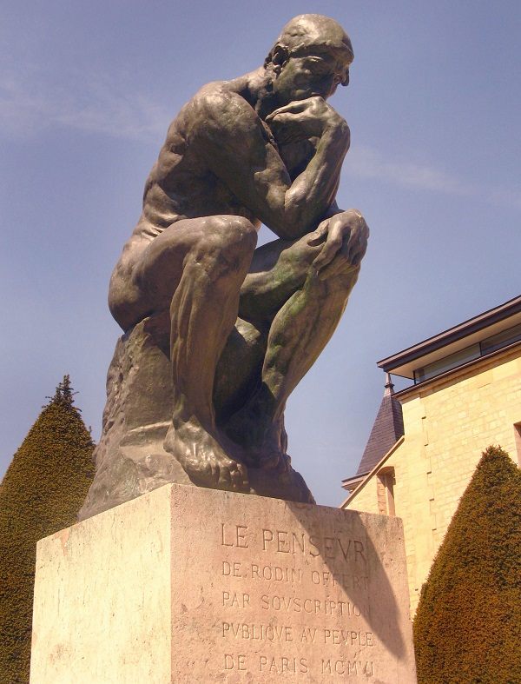
Мислитель
Огюст Роден –
сум

Slide 8
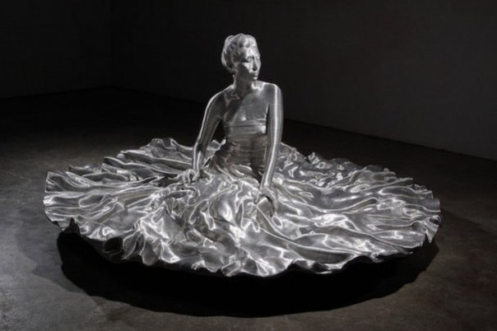
Піксельні жовтня від Шона Сміта -
Загадковість

Slide 9
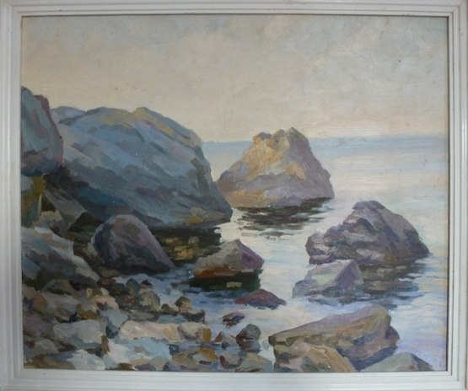
В Яремчі відкрилася виставка відомого прикарпатського художника Миколи Остап'юка – спокій

Slide 10
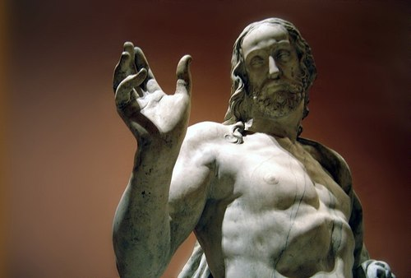
кам'яне обличчя -
байдужість

Slide 11
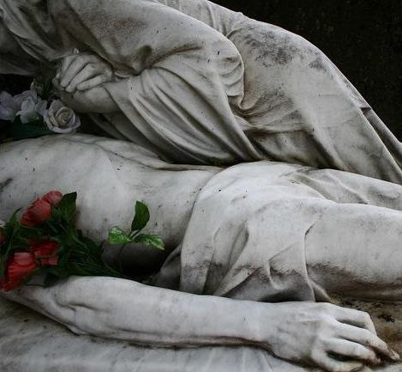
Сум

Slide 12
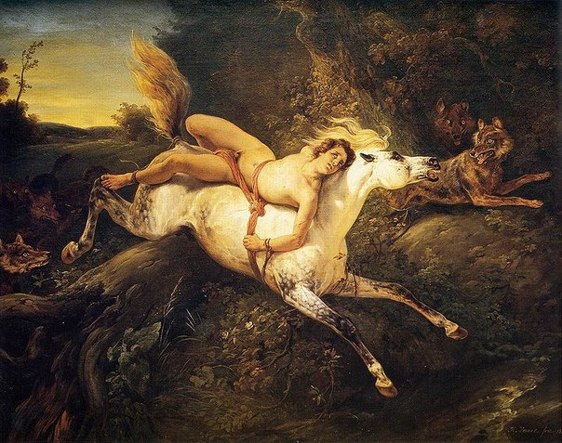
тривога
Ежен Делакруа -

Slide 13
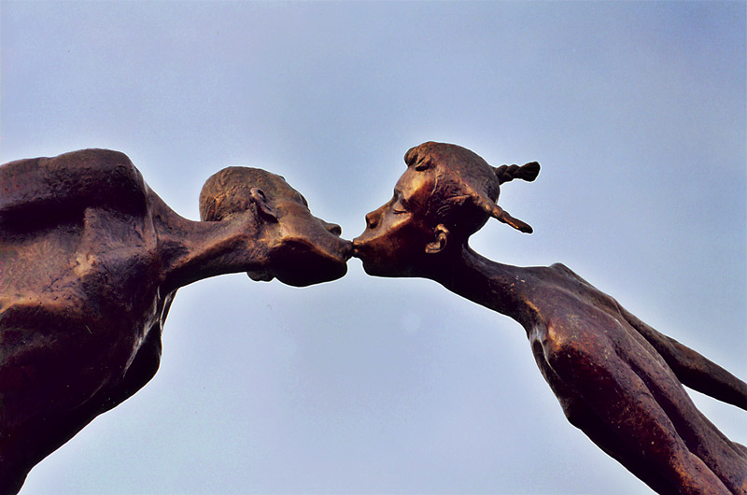
Закоханість, радість

Slide 14
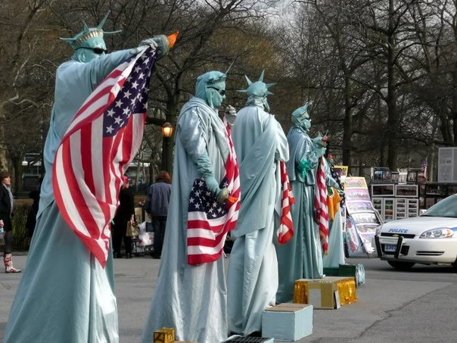
Радість

Slide 15
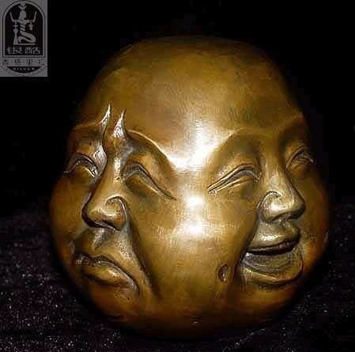
Зміна настрою

Slide 16
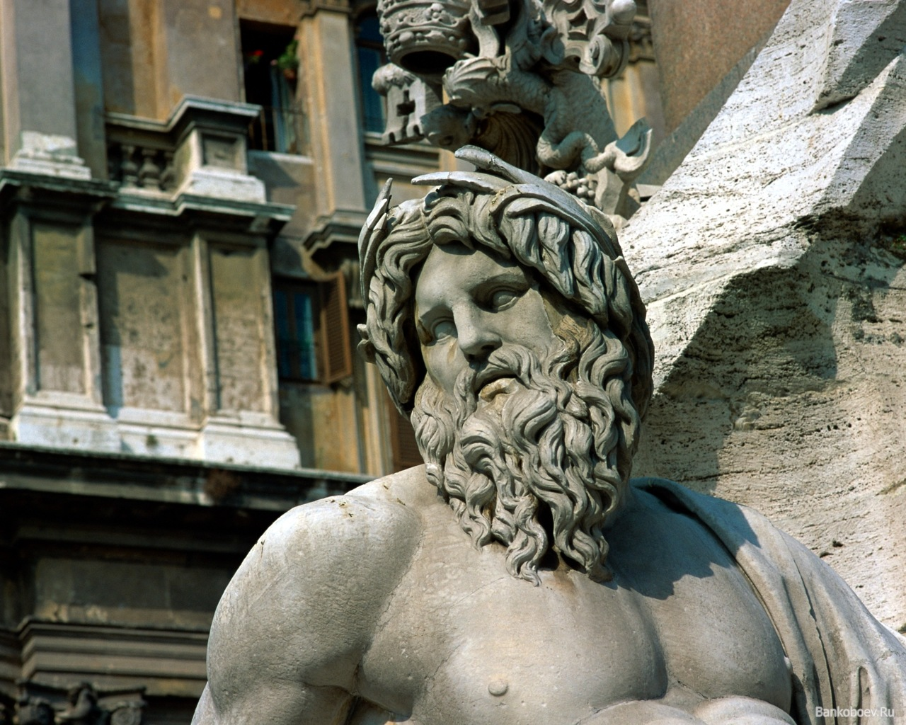
Байдужість

Slide 17
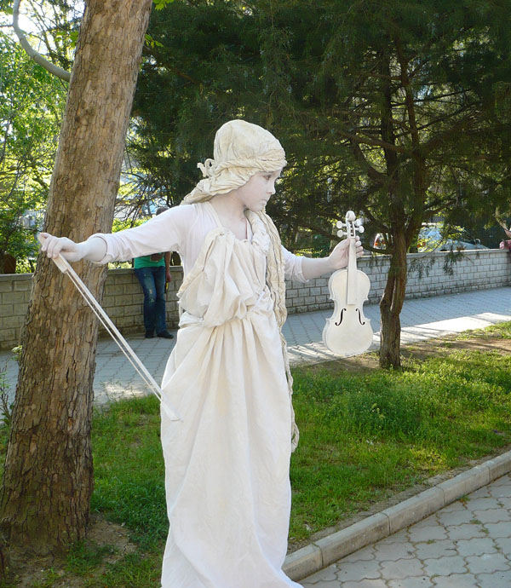
Почуття прекрасного

Slide 18
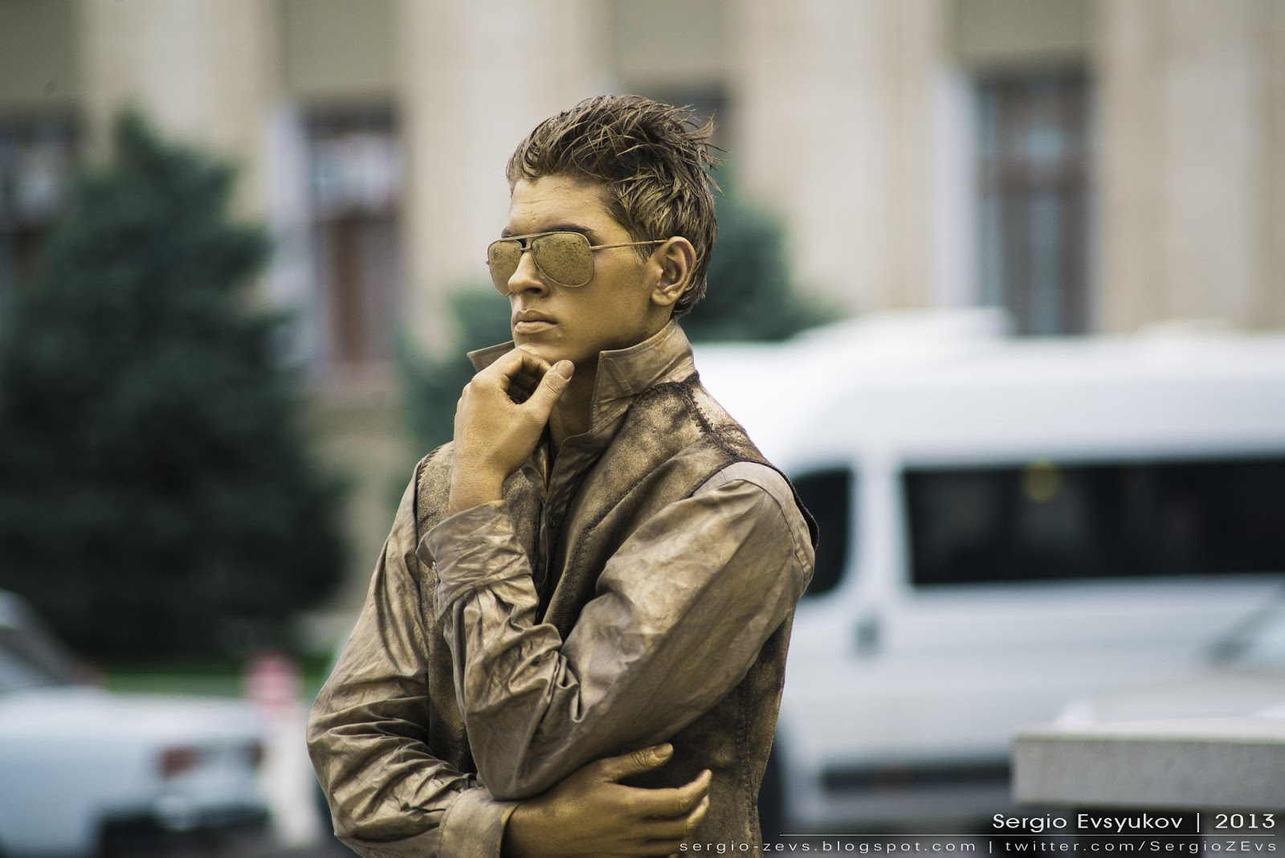
Поринути у роздуми

Slide 19
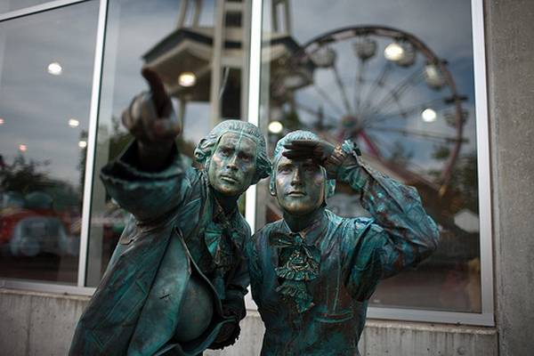
Інтерес

Slide 20
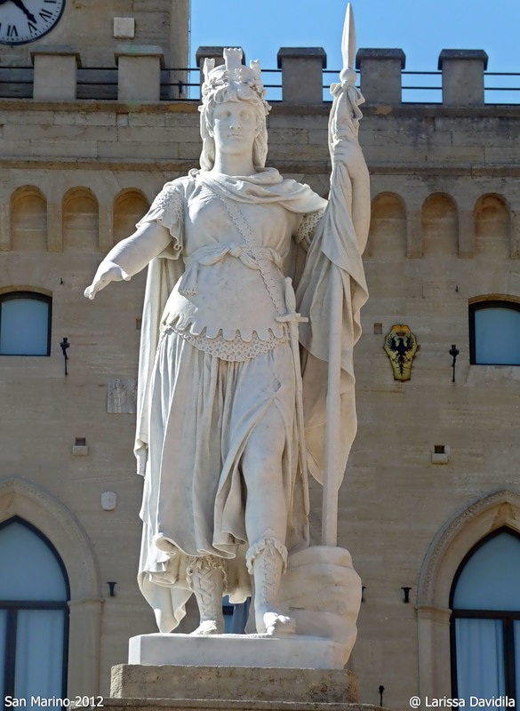
Гордість

Slide 21
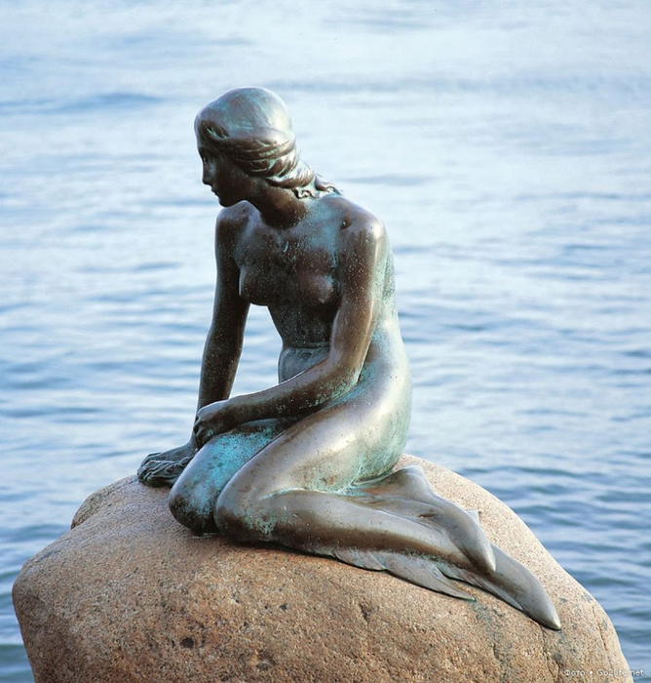
Горе - страждання

Slide 22
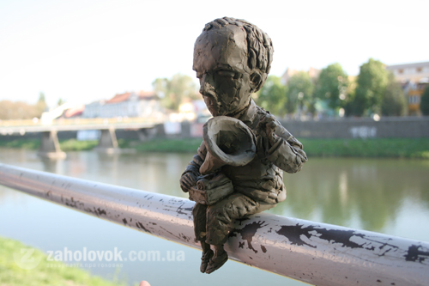
Смуток

Slide 23
Дякуємо за увагу !!!

